Slide 1

Okos utcai kuka projekt
Készítette:
Mészáros Sándor Máté
Nagy Roland
2022.05.19.

Slide 2
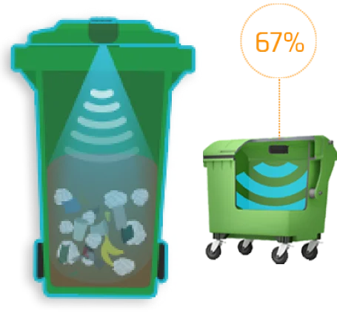
A feladat ismertetése
ESP32, távolságérzékelő, OLED kijelző
Azure dashboard: kuka telítettsége
Cloud-to-device: ürítési dátum
1. ábra. (forrás: sstpl.in)

Slide 3
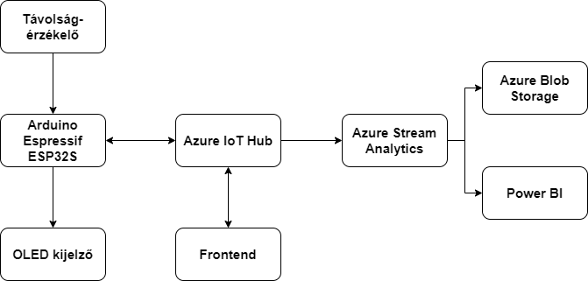
A rendszerterv
2. ábra. Blokk diagram

Slide 4
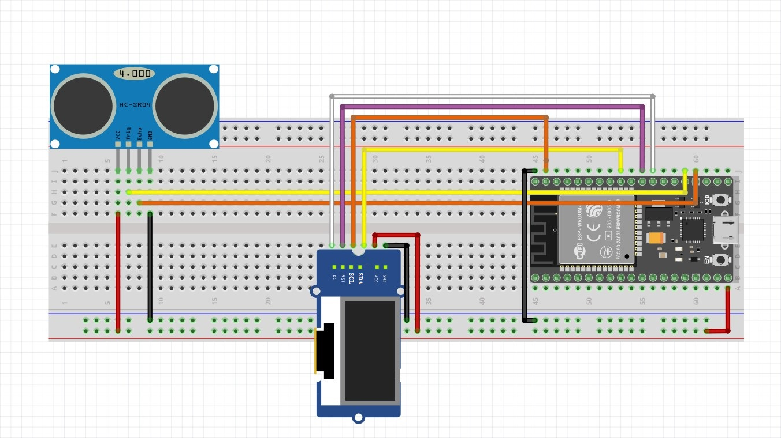
Hardver
3. ábra. Szenzor és OLED bekötése.

Slide 5
Szoftver
Arduino IoT Hub library
HC-SR04 szenzor
OLED library

Slide 6
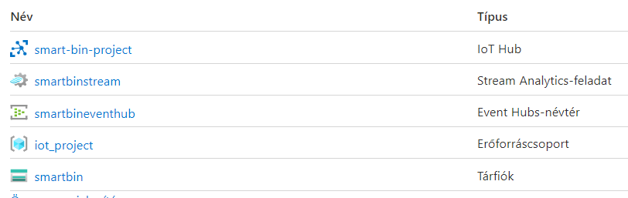
Azure beállítása

Slide 7
Megjelenítés weboldalon
Távolság adat
Százalék grafikonon és progress bar
Következő ürítés időpontja

Slide 8
Köszönöm a megtisztelő figyelmüket!

